Slide 1
Моделирование поведения участников рынка с помощью теории игр
Неведров Д.Н., студента 3 курса
факультета экономической информатики
ХНЭУ им. С.Кузнеца
Украина

Slide 2

Введение:
В современном мире часто появляется необходимость принятия решения в условиях неопределенности, а так же согласования действий фирм, организаций, министерств и других непосредственных участников рыночных отношений, в случаях, когда их интересы не совпадают.
В подобных ситуациях теория игр позволяет найти лучшее решение для поведения участников, которые должны согласовать свои интересы.

Slide 3
Актуальность:
Актуальность теории игр заключается в том, что с помощью методов, которые рассматриваются в данной теории, можно облегчить условия труда современному человеку. Модели, связанные с теорией игр, являются довольно актуальны для современного мира, поскольку там представлены такие задачи: как сделать так, чтобы природа работала на вас, а не вы на неё, как получить наибольшую выгоду или учет ваших интересов конкурентом, или поставщиком, какой товар лучше производить и т.д. В рамках теории игр в принципе поддаются математическому описанию военные и правовые конфликты, спортивные состязания, а также явления, связанные с биологической борьбой за существование. На практике не эффективно проводить эксперименты на реальных объектах. Гораздо выгодней построить модель и теория игр является подходящим инструментом для этого.

Slide 4
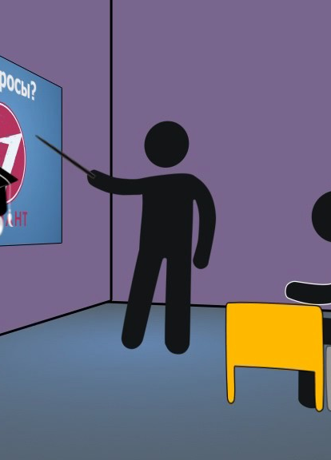
Коротко о главном:
Теория игр является разделом математики.
Предметом теории игр является анализ принятия оптимальных решений в условиях конфликта.
Область приложения теории игр очень большая она включает, например, математику, экономику, политику, военную стратегию и.т.д.
В арсенале теории игр есть много методов и моделей, с помощью которых можно решить задачу любой сложности.

Slide 5
основные виды моделей теории игр:
Игровые модели в условиях коммерческого риска.
Для принятия решений в условиях риска используют методы теории вероятностей. В таком случае факторы, например состояния среды, представляют собой либо случайные величины, либо случайные функции.
Игровые модели в условиях полной коммерческой неопределенности.
В таких случаях для определения наилучших решении используются следующие критерии: максимакса, Вальда, Сэвиджа, Гурвица.
Математическая теория игр дает научно обоснованные рекомендации поведения в конфликтных ситуациях, показывая «как играть, чтобы не проиграть». Для применения этой теории необходимо уметь представлять конфликты в виде игр.
Игровые модели конфликтов.

Slide 6
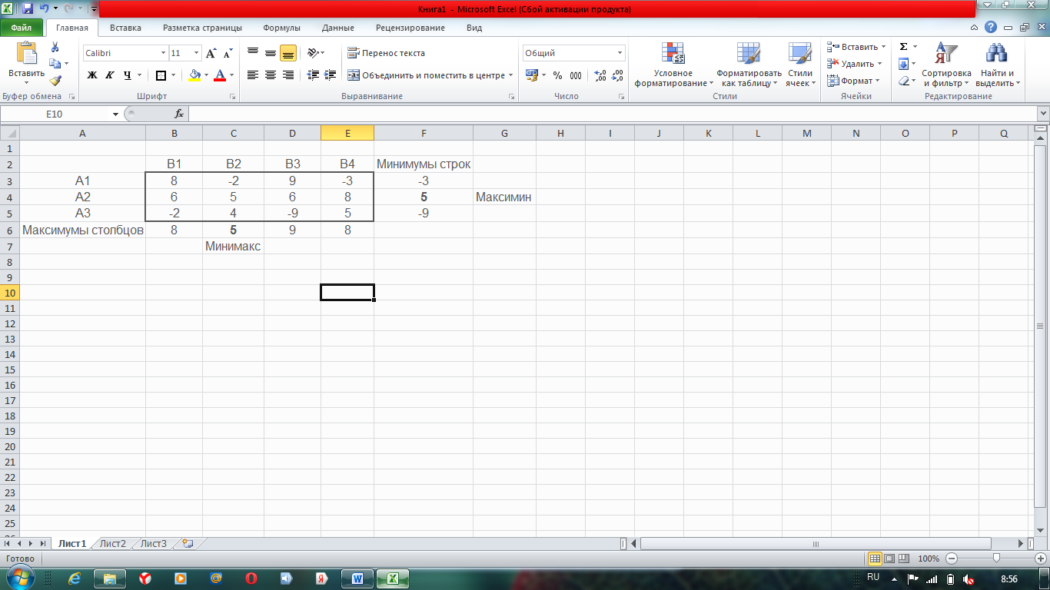
Практическое применение:
Две компании, А и В, продают два вида товаров. Компания А рекламирует продукцию на радио (А1), телевидении (А2) и в газетах (А3). Компания В, для популяризации своего товара использует те же средства массовой информации, что и компания А. В зависимости от умения и интенсивности проведения рекламной кампании, каждая из компаний может привлечь на свою сторону часть клиентов конкурирующей компании. Матрица, приведенная на рисунке 1, характеризует процент клиентов, привлеченных или потерянных компанией А. Найти оптимальное решение для каждого игрока.
Рис1. Матрица процентов клиентов, привлеченных или потерянных компанией А.

Slide 7
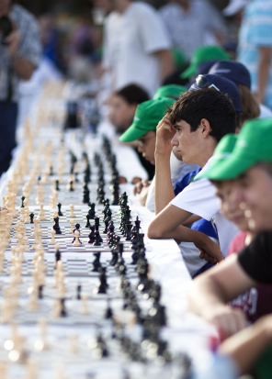
Решение
Решение игры основано на обеспечении наилучшего результата из наихудших для каждого игрока. Если компания А выбирает стратегию А1, то, независимо от того, что предпринимает компания В, наихудшим результатом является потеря компанией А 3 % рынка в пользу компании В. Это определяется минимумом элементов первой строки матрицы платежей. Аналогично при выборе стратегии А2 наихудшим исходом для компании А является увеличение рынка на 5 % за счет компании В. Наконец, наихудшим исходом при выборе стратегии А3 является потеря компанией А 9 % рынка в пользу компании В. Эти результаты содержатся в столбце ‘‘Минимумы строк’’. Чтобы достичь наилучшего результата из наихудших, компания А выбирает стратегию А2, так как она соответствует наибольшему элементу столбца ‘‘Минимумы строк’’.

Slide 8

Решение
Рассмотрим теперь стратегии компании В. Так как элементы матрицы являются платежами компании А, критерий наилучшего результата из наихудших для компании В соответствует выбору минимаксного значения. В результате приходим к выводу, что выбором компании В является стратегия В2.

Slide 9

Решение
Оптимальным решением в игре является выбор стратегий А2 и В2, т.е. обеим компаниям следует проводить рекламу на телевидении. При этом выигрыш будет в пользу компании А, так как ее рынок увеличится на 5 %. В этом случае говорят, что цена игры равна 5 % и что компании А и В используют стратегии, соответствующие седловой точке.
Решение, соответствующее седловой точке, гарантирует, что ни одной компании нет смысла пытаться выбрать другую стратегию. Действительно, если компания В переходит к другой стратегии (В1, В3 или В4), то компания А может сохранить свой выбор стратегии А2, что приведет к большей потере рынка компанией В (6 или 8 %). По тем же причинам компании А нет резона использовать другую стратегию, ибо если она применит, например, стратегию А3, то компания В может использовать свою стратегию В3 и увеличить свой рынок на 9 %. Аналогичные выводы имеют место, если компания А будет использовать стратегию А1.

Slide 10
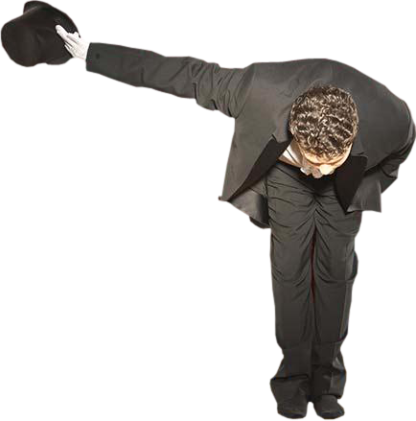
Спасибо за внимание!!!

